Slide 1
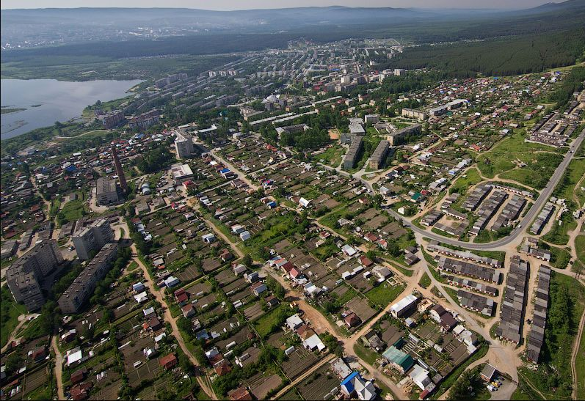
«Призрак старого города» прогулка по городу Златоуст
Группа 1-А

Slide 2
Карта нашего маршрута…
Территория игры

Slide 3
1 достопримечательность
Первым местом куда мы прибыли была ул. Большая Немецкая, здание, где проходили сессии Земского собрания
(ну где-то здесь……)

Slide 4
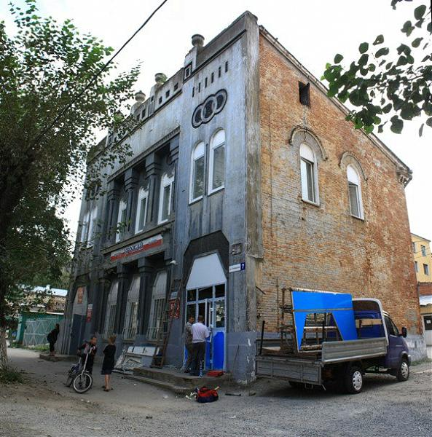
2 достопримечательность…
Вторым местом куда мы прибыли была ул. Малая Немецкая, 7
Мы с трудом поднимались в гору по улице Октябрьская. Но до здания дошли. Следующим нашим заданием было сделать фотографию на фоне дома. Но мы к сожалению не сфотографировались…
. И так в путь!!! Следующим местом была ул.Верхняя Никольская, 7 – современная улица Скворцова.

Slide 5
3 достопримечательность «Бастенькие ворота»
Как мы узнали из источников «Бастенькие ворота» - это чугунная литая ограда с коваными воротами

Slide 6
4-я достопримечательность Дом горного начальника
ДОМ ГОРНОГО НАЧАЛЬНИКА - старое название здания, в котором в настоящее время находится городской краеведческий музей.
Построен под жилье владельцем Златоустовского завода Л. И. Лугининым

Slide 7
Вот такое получилось путешествие без «селфи» у группы А-1

